Slide 1
ANALYSE DES DONNÉES TÉLÉMATIQUES
Modélisation des Sinistres
en Assurance Automobile UBI
Étude exploratoire, nettoyage et modélisation
d'un portefeuille télématique synthétique (100 000 contrats) — 7 Phases
100 000
52
4,3 %
7
0,892
Contrats analysés
Variables
Taux sinistres
Phases
AUC XGBoost
Mars 2026 — Fatoumata / Rami / Eunice

Slide 2
Plan de la Présentation
7 phases — de l'exploration à la production
01
Contexte & Objectifs
05
Évaluation finale — Phase 4
Prime pure, UBI, objectifs du projet
Test set, bootstrap CI, calibration
02
Données & Nettoyage
06
Calibration post-hoc — Phase 5
100 000 contrats, 52 variables, 5 corrections
Platt scaling, Isotonic — ECE ÷50
03
EDA & Feature Engineering
07
Actuariel & Deep Learning — Phase 6 — 7
Patterns clés, 3 variables dérivées
Poisson×Gamma, MLP, comparaison finale
04
Modélisation — Phases 1–3
Baselines, déséquilibre, plan factoriel 2×3

Slide 3
Contexte & Objectifs et Livrables du projet
Assurance Usage-Based Insurance (UBI) — Cadre actuariel
Tarification Classique vs UBI
Prime Pure = Fréquence × Sévérité
Classique : variables statiques (âge, genre, région)
Classique : risque mutualisé par groupe
Classique : kilométrage déclaré (biais possible)
UBI : comportement de conduite réel mesuré
UBI : risque individualisé par conducteur
E[NB_Claim] × E[AMT_Claim | NB > 0]
Coût technique du risque — base de la tarification actuarielle
Objectif 1 — Fréquence
Prédire P(NB_Claim > 0) pour chaque contrat
Objectif 2 — Sévérité
Estimer E[AMT | NB > 0] — coût conditionnel
Les livrables comprennent : le code NumPy, deux rapport (au format PDF et notebook) ainsi qu’une application Streamlit associée.

Slide 4
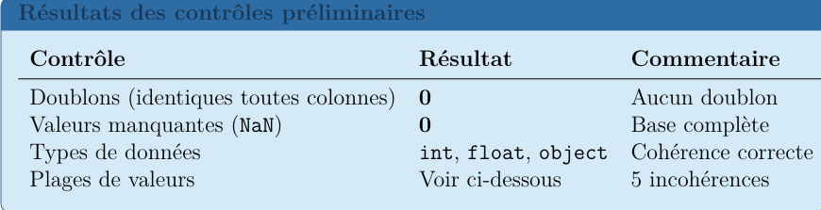
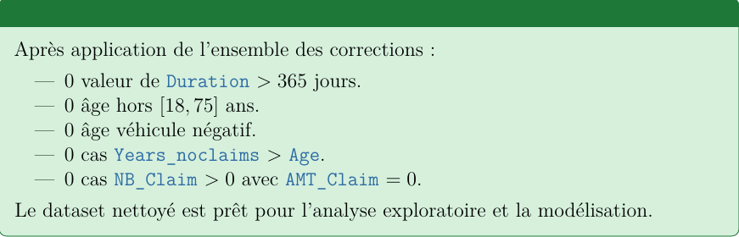
Le Jeu de Données et Nettoyage
100 000 contrats · 52 variables · Dataset synthétique UBI nord-américain et le nettoyage des incohérences univariées et multivariées
100 000
52
11
39
0
4,3 %
contrats
variables
traditionnelles
Télématamatiques
NaN / doublon
taux sinistres

Slide 5
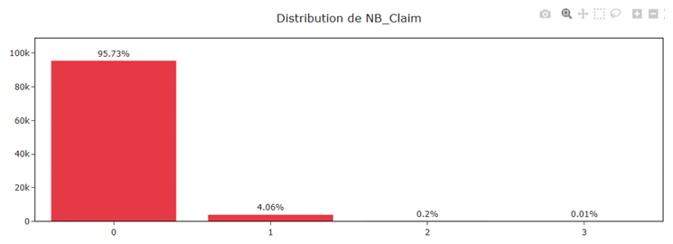
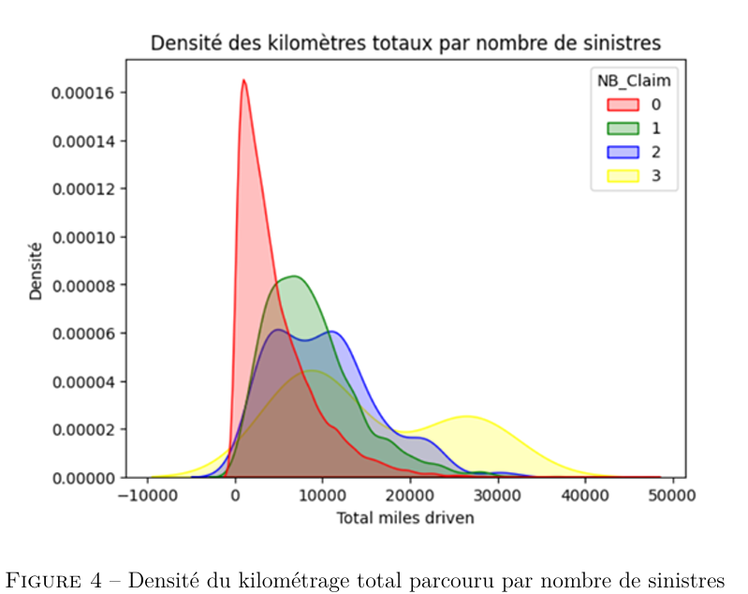
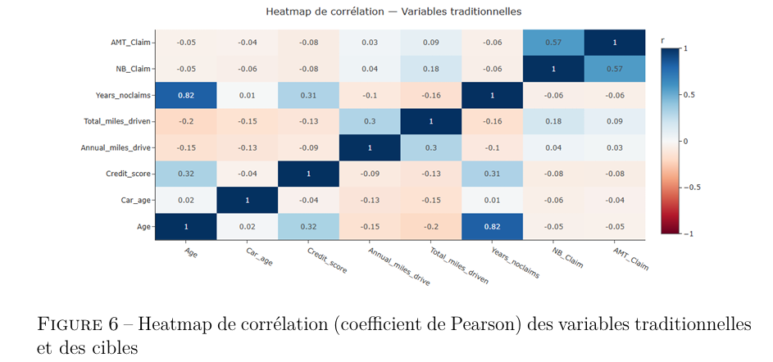
Analyse Exploratoire (EDA) — Résultats Clés
L’analyse exploratoire (EDA — Exploratory Data Analysis) vise à comprendre la structure du jeu de données, identifier les patterns et formuler des hypothèses sur les facteurs de risque, avant toute modélisation formelle.
0 —aucun sinistre (95728), 1 —un sinistre(4064) , 2 —deux sinistres( 192), 3 —trois sinistres (16).
Le déséquilibre est caractéristique des portefeuilles. un taux de sinistres de 4,3% correspond à des portefeuilles réels.
On observe plusieurs relations attendues, notamment entre l’âge et les années sans sinistre (r = 0,82) ainsi qu’entre le nombre et le montant des sinistres (r = 0,57), tout en révélant une multicolinéarité à traiter avant modélisation. Et la faible corrélation des variables traditionnelles avec NB_Claim souligne l’importance des variables télématiques pour la prédiction des sinistres.
La logique d’exposition au risque est confirmée : plus un conducteur parcourt de kilomètres, plus le risque d’accident augmente
Synthèse EDA : les variables télématiques montrent des signaux individuellement modestes mais collectivement exploitables. XGBoost, capable de capturer des interactions non linéaires entre variables, est particulièrement adapté à ce type de signal diffus

Slide 6


Feature Engineering & Pipeline de Traitement
Le feature engineering consiste à construire de nouvelles variables à partir des variables brutes, de façon à rendre l’information plus accessible aux algorithmes de modélisation. Trois variables dérivées ont été construites
Variable Exposure — Fraction d’année couverte
Variable Expected_miles — Kilométrage attend
Variable mileage_ratio — Ratio kilométrage réel/attendu

Slide 7
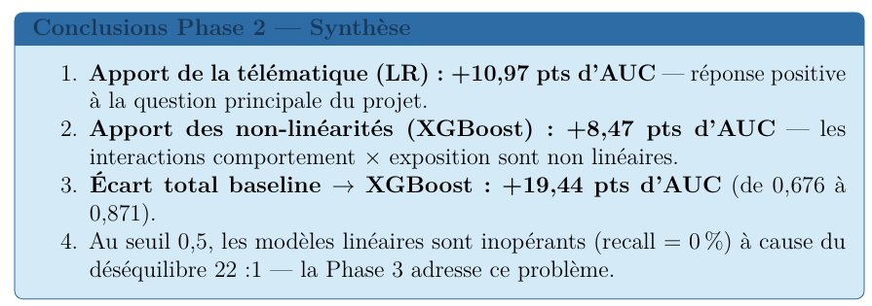
Modélisation — Phase 2 : Modèles Baselines
Préparation pour la modélisation : définition de la cible, gestion de la colinéarité, split et pipelines.
Définition de la variable cible binaire : has_claim
Pourquoi une cible binaire? Trois raisons motivent le passage d’une cible multi classes {0,1,2,3} à une cible binaire {0, 1} : - Les classes 2 et 3 contiennent respectivement 192 et 16 observations — des effectifs trop faibles pour entraîner des modèles fiables.
La question métier prioritaire est : « cet assuré va-t-il sinistrer? » plus que « combien de fois? ».
La régression logistique binaire est plus stable et interprétable qu’une régression multinomiale sur des classes très déséquilibrées.

Slide 8
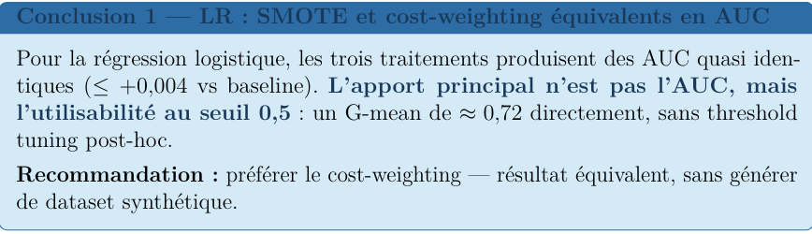
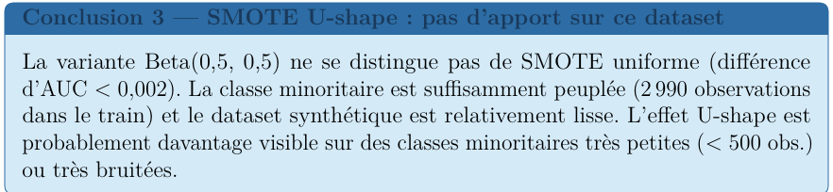
Phase 3 — Traitement du Déséquilibre ()
En Phase 2, les modèles linéaires prédisent « pas de sinistre » pour quasiment toutes les observations au seuil 0,5. La raison est simple : avec un ratio 22 :1, minimiser le log-loss conduit le modèle à concentrer ses probabilités prédites autour de 4% — en dessous du seuil de décision 0,5 pour toutes les observations.

Slide 9
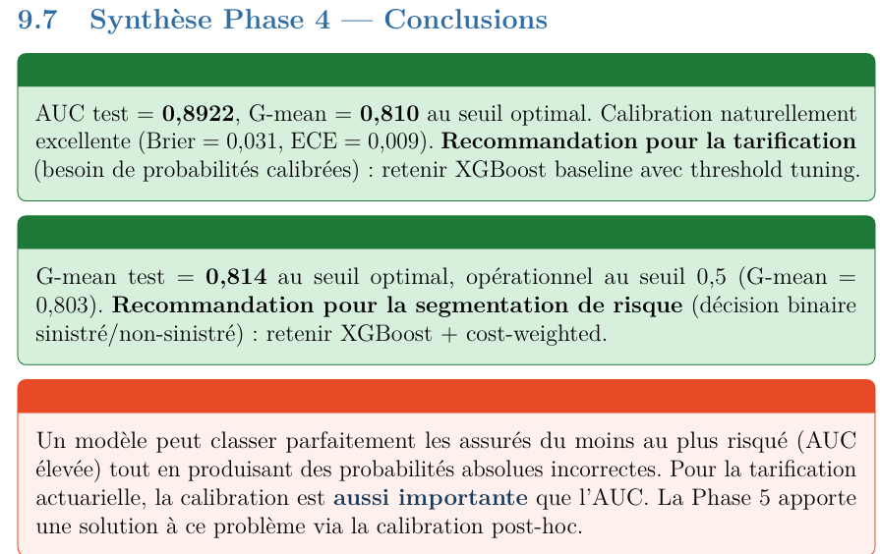
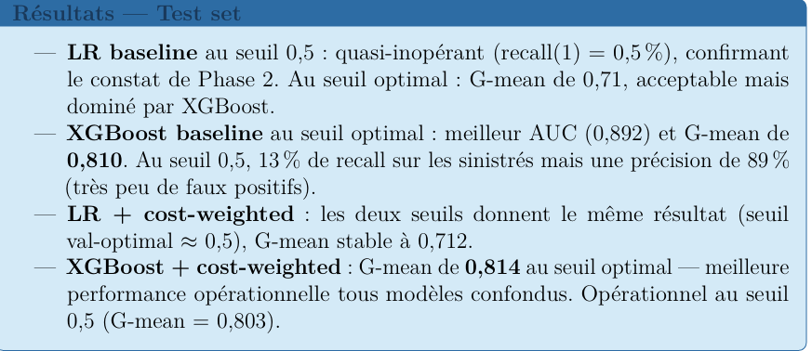
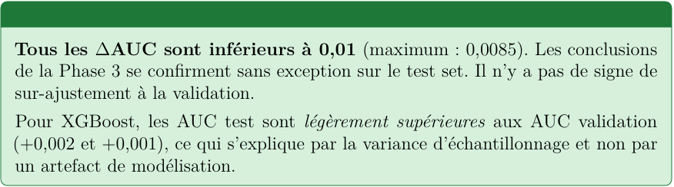
Phase 4 — Évaluation Finale sur le Test Set
Cette phase correspond à l’évaluation finale des modèles sur un jeu de test totalement inédit, utilisé uniquement pour mesurer leur capacité de généralisation. Aucun ajustement, tuning ou sélection n’y est effectué, toutes les décisions ayant déjà été prises lors des phases de validation précédentes.

Slide 10
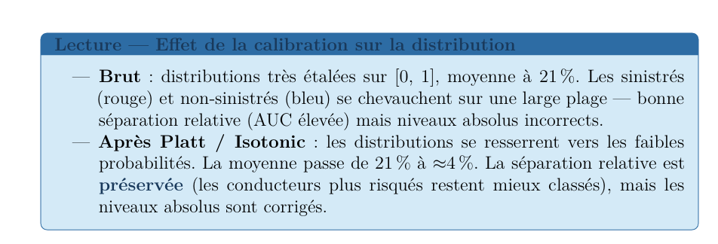
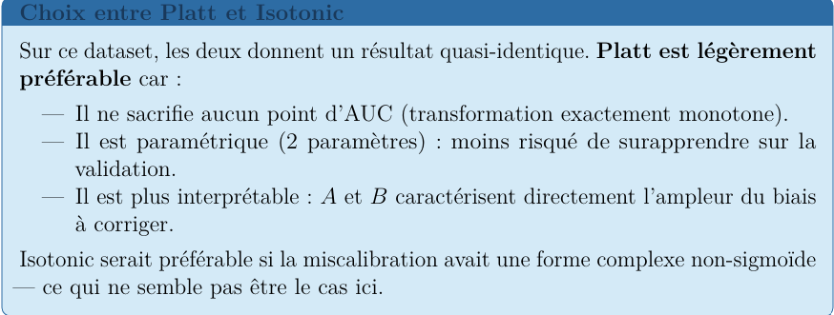
Phases 4–5 — Calibration : Ranking ≠ Probabilités
Pour la tarification actuarielle, ces probabilités sont inutilisables en l’état : une prime pure calculée avec ces probabilités serait surestimée d’un facteur 5, rendant le produit non compétitif sur le marché. Solution : calibration post-hoc. On entraîne une fonction g : [0,1] → [0,1] qui transforme les probabilités brutes en probabilités calibrées, en préservant le ranking intact (l’AUC reste donc inchangée).

Slide 11
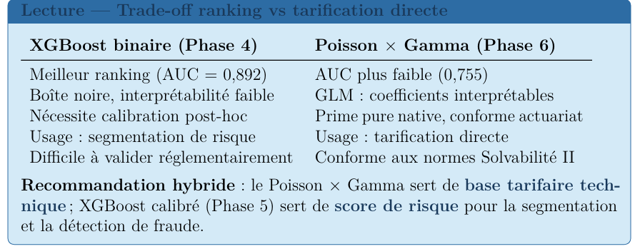
Phase 6 — Modèles Actuariels Fréquence × Sévérité
Les Phases 1 à 5 ont abordé la sinistralité sous l’angle d’une classification binaire (has_claim ∈ {0,1}). Cette phase introduit l’approche actuarielle classique, qui modélise séparément la fréquence et la sévérité des sinistres pour produire directement une prime pure technique.

Slide 12
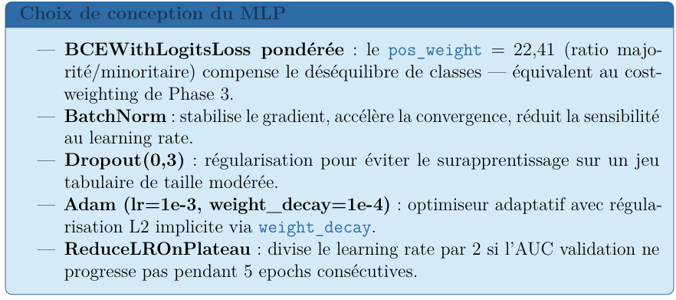
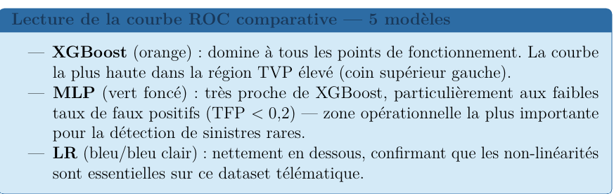
Phase 7 — Deep Learning : MLP
Cette phase explore l’apport des réseaux de neurones (MLP — Multi-Layer Perceptron) pour la prédiction de has_claim. L’objectif est double : — Valider expérimentalement & Comparer

Slide 13
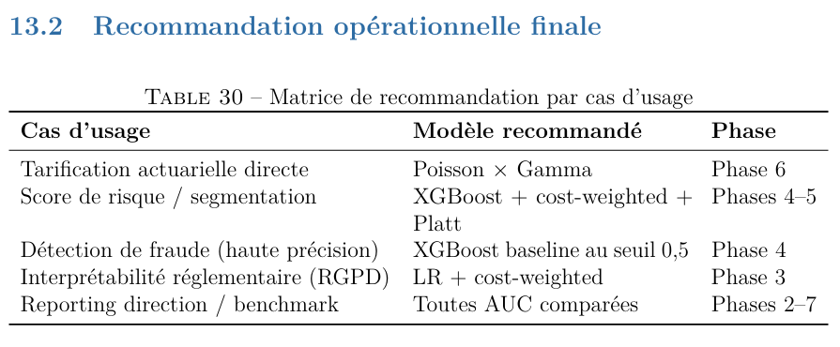
Recommandations Opérationnelles par Cas d'Usage

Slide 14
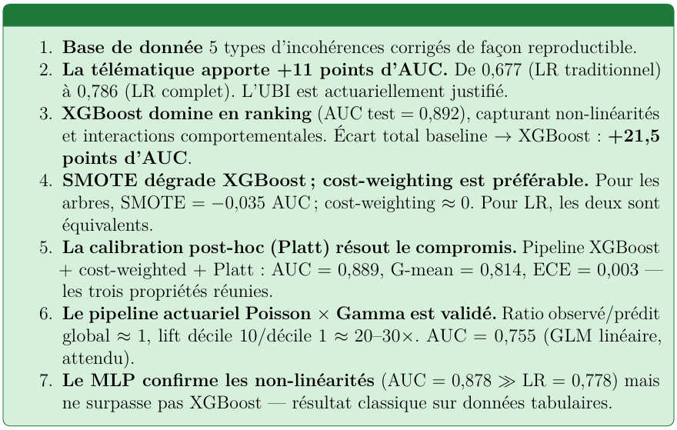
Conclusion
Cette étude présente certaines limites, notamment l’utilisation d’un dataset synthétique aux relations plus propres qu’un portefeuille réel, l’absence de validation croisée et un réglage limité des hyperparamètres. Ces éléments peuvent réduire la représentativité des résultats et laisser un potentiel d’amélioration des performances des modèles.
Des pistes d’amélioration incluent l’usage des SHAP values pour renforcer l’explicabilité des modèles, l’exploration d’architectures avancées comme TabNet, NODE ou des modèles séquentiels pour les données temporelles, ainsi que l’adoption d’une validation croisée avec tuning bayésien pour plus de robustesse. Enfin, la mise en place d’un monitoring en production permettrait de suivre les dérives de données et de maintenir les performances dans le temps.
Mars 2026 — Fatoumata / Rami / Eunice

